Slide 1
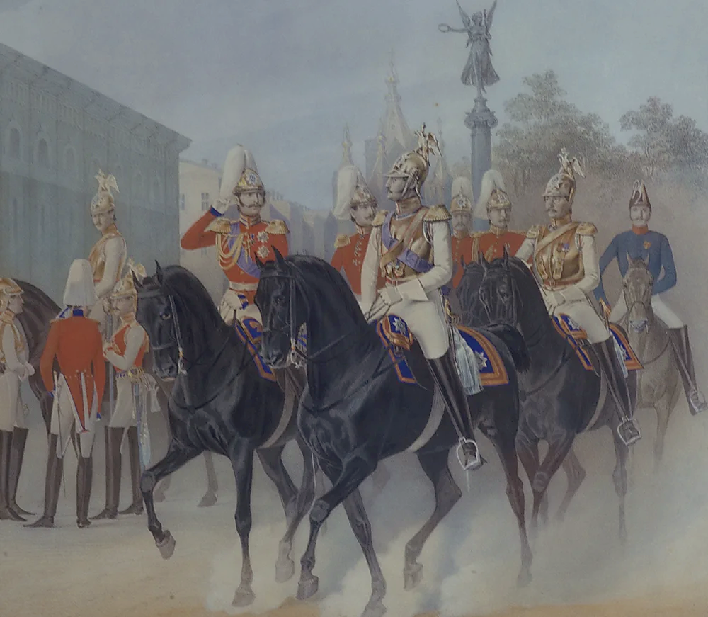
Внешняя политика Николая I. Крымская война
Доклад на тему:
Выполнили студенты группы ИСТ-331
Числова Екатерина, Рыжик Анастасия, Филинцева Анастасия, Воеводский Денис, Соляр Данила

Slide 2
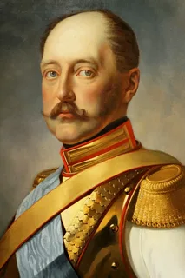
Введение
Внешняя политика Николая I имела основные направления:
• Борьба с революцией. Николай I выступил в роли европейского жандарма, который обеспечивал своей армией безопасность некоторых европейских держав в их борьбе с революцией.
• Восточный вопрос. Упадок Османской империи привел к тому, что на Востоке появилась возможность для России укрепить собственное влияние.
• Решение кавказского вопроса. Одно из главных направлений внешней политики России в первой половине 19 века – окончательное решение кавказского вопроса.
Николай I Павлович
(1796-1855)

Slide 3
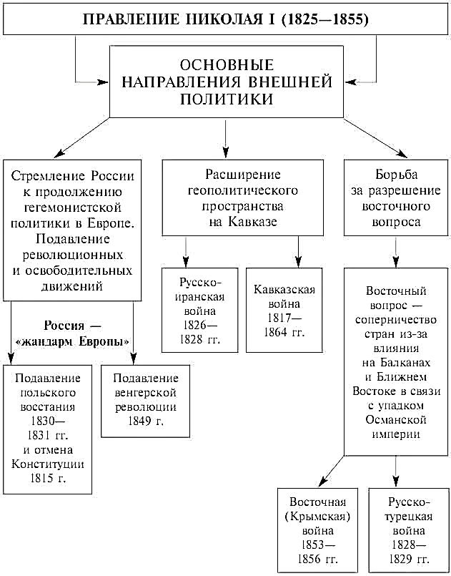
Борьба с революцией
1830-1831 гг. – подавление Николаем I восстания в Польше, главной целью которого было восстановление Польского государства в границах 1772 года. Успех русской армии привёл к фактической аннексии.
В 1832 году Польское царство было объявлено частью России.
1849 год – русская армия подавила восстание венгров в Австрийской империи.
Именно в результате всех этих действий Российская империя получила статус «Жандарма Европы».
Аннексия - насильственное присоединение страны или части её к другой стране.

Slide 4
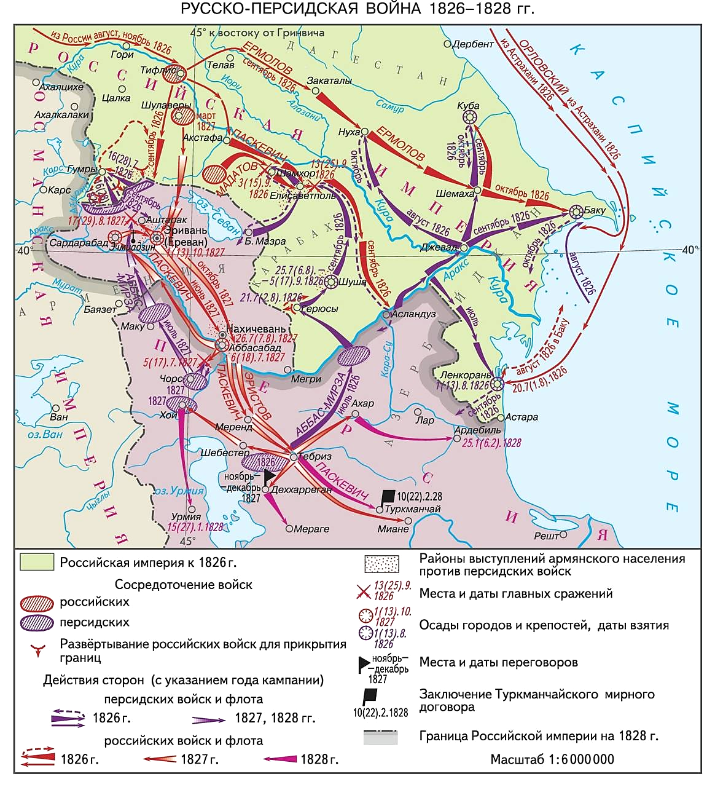
Восточный вопрос Русско-иранская война 1826–1828 гг.
1825 г. - восстание декабристов в России.
Июль 1826 г. - принц Аббас-Мирза двинулся с войском к границе Российской империи.
Ермолову удалось нанести поражение противнику и полностью выбить его с территории империи. Сменивший его Паскевич разбил персов под Елизаветполем, а в октябре 1827 г. взял Ереван и Нахичевань.
1828 г. - Туркманчайский мир. По его условиям Россия получила Ереванское и Нахичеванское ханства, а также исключительное право владеть военным флотом на Каспии. Персия обязалась выплатить 20 млн рублей контрибуции.

Slide 5
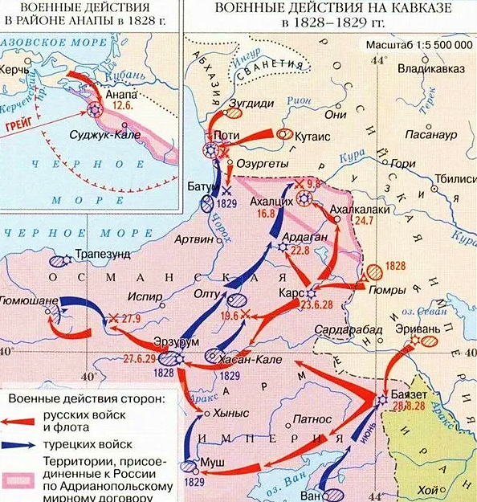
Восточный вопрос Русско-турецкая война 1828–1829 гг.
В 1821 г. началось греческое восстание
1827 г. - объединённый флот России, Англии и Франции нанёс удар по турецкому флоту в Наваринской бухте.
В апреле 1828 г. в ответ на манифест турецкого султана Николай I объявил, что Россия не имеет притязаний на территорию Турции, а её главное требование сводится к исполнению османами условий ранее заключённых договоров, но не получил ответа.
1828 г. - началась война между Россией и Турцией.
В 1829 г. был завоёван Эрзурум.
Понимая, что проигрывает, Османская империя запросила мира.
2 сентября 1829 г. - заключён Адрианопольский мирный договор. По его условиям Россия получала в свои владения устье Дуная, всё кавказское побережье Чёрного моря, крепости Ахалцихе и Ахалкалаки. Валахия и Молдавия получают право внутреннего самоуправления, Сербия обрела незначительную, а Греция — широкую автономию.

Slide 6
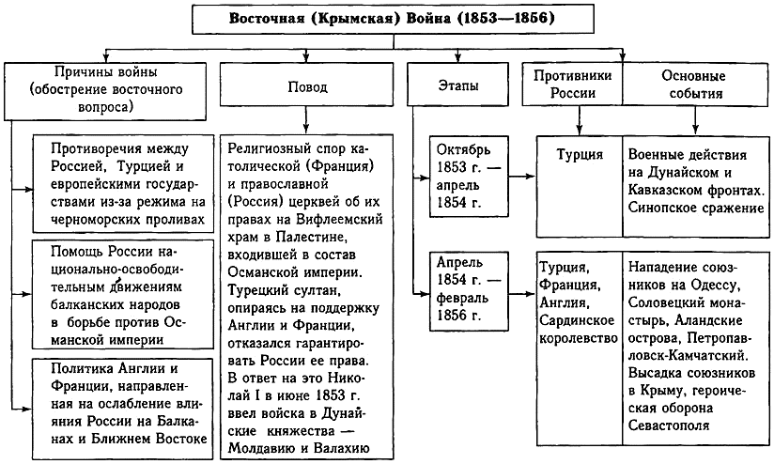
Восточный вопрос

Slide 7
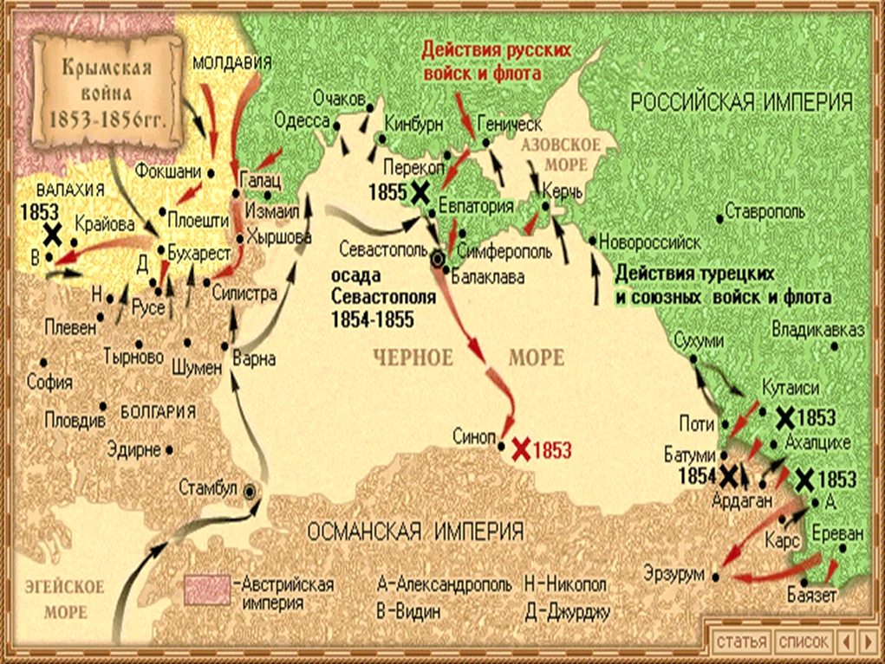
Восточный вопрос Крымская война 1853–1856 гг.
Парижский мир (1856 г.):
• Возврат России Севастополя в обмен на турецкую крепость Карс;
• Отказ России от протектората над Дунайскими княжествами и передача земель в устье Дуная Молдавии;
• Объявление Черного моря нейтральным (Россия лишена возможности иметь здесь военный флот и береговые укрепления).
Причины поражения России:
• Техническая и военная отсталость России;
• Дипломатическая и военная изоляция России;
• Отсутствие удобных путей сообщения, неразвитая железнодорожная сеть => трудности снабжения армии и переброски резервов;
• Ошибки командования. воровство и злоупотребления на всех уровнях военного управления.
Последствия Крымской войны:
• Россия оказалась в международной дипломатической изоляции;
• Южные границы России стали беззащитными перед врагом, так как теперь было запрещено иметь флот и укрепления на Черном море;
• Произошел подрыв влияния России на Балканах и Ближнем Востоке.

Slide 8
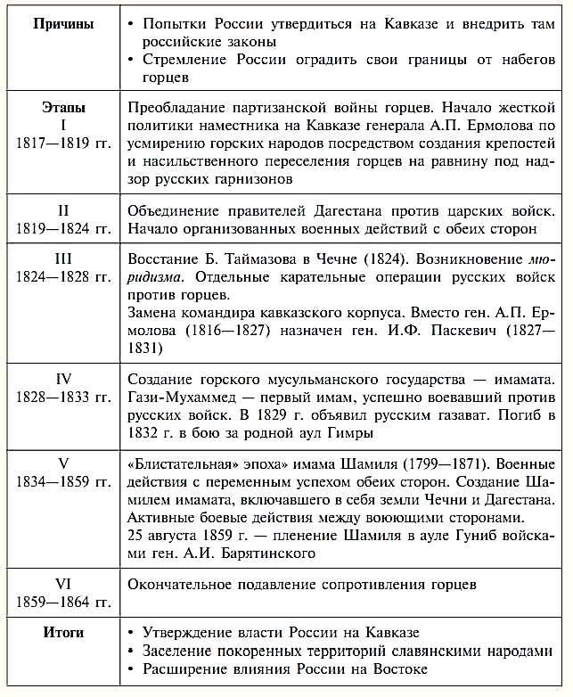
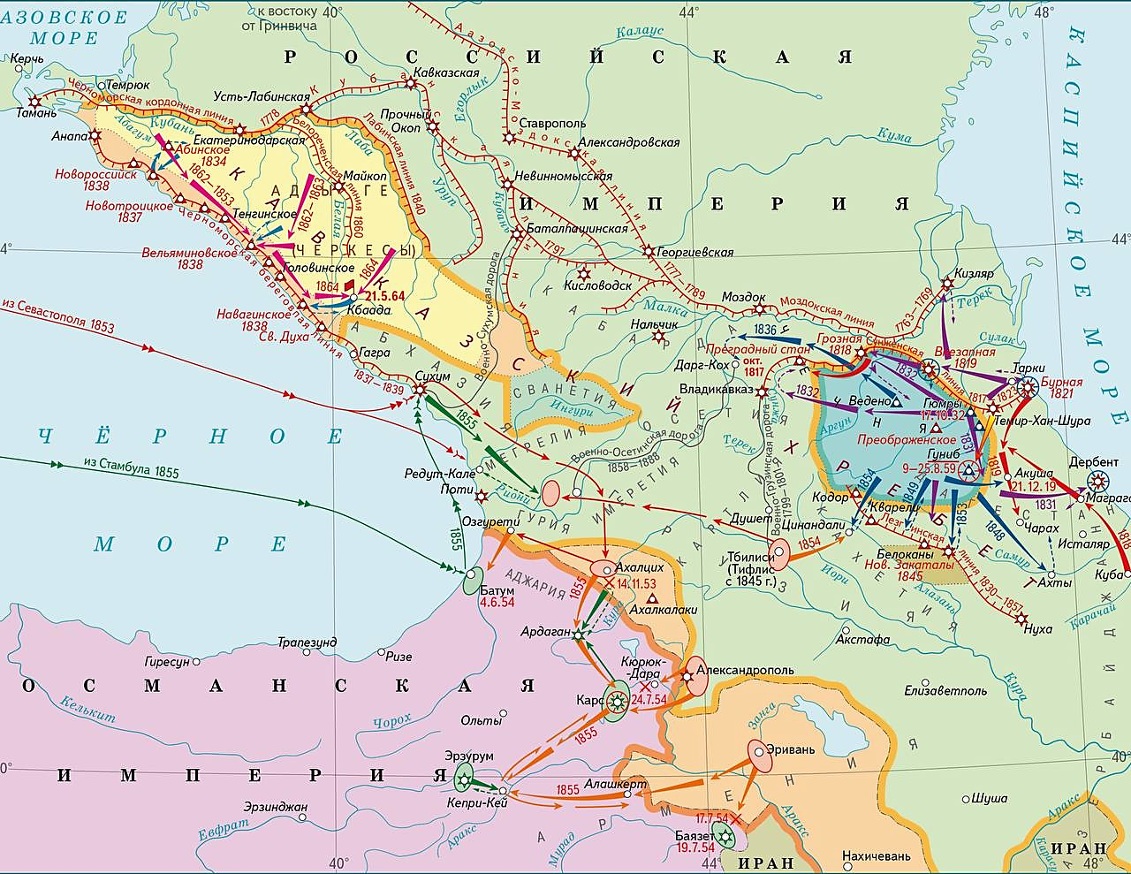
Восточный вопрос Кавказская война 1817-1864 гг.

Slide 9
Итоги:
• Результаты первых двух воин, а также Кавказской войны были в целом положительные и имели большое значение для усиления Империи на Кавказе, на Балканах, в Черном море.
• Россия получила новые территории и закрепилась на новых землях.
• Последствия же Крымской войны были негативные: полная потеря контроля над Черным морем.

Slide 10
Источники:
История России: в 3 т. / Под ред. А.Н. Сахарова. - М.: АСТ, 2001.

